Slide 1

Xây Dựng Hệ Thống Quản Lý Đồ Án Sinh Viên
INFORMATION TECHNOLOGY
GVHD: Nguyễn mạnh Hùng
Thành viên:
Đặng Minh đẠt - MSSV: 1611061191
Nguyễn Hồng Nhật - MSSV: 1611062192
Phạm Minh Khiêm - MSSV: 1611060417

Slide 2
NỘI DUNG TRÌNH BÀY
Mục tiêu đồ án
Cơ sở lý thuyết
Nội dụng thực hiện
Kết luận
Tổng quan về đề tài

Slide 3
MỤC TIÊU ĐỒ ÁN
Xây dựng một hệ thống quản lý đồ án cho sinh viên hoàn chỉnh.
Nắm bắt tổng hợp được kiến thực, nghiệp vụ.
Nâng cao hiểu biết, kinh nghiệm.

Slide 4
TỔNG QUAN VỀ ĐỀ TÀI
Giới thiệu đề tài
Tầm quan trọng của công tác quản lý đồ án của sinh viên.
Hệ thống quản lý đồ án của sinh viên hỗ trợ từng người dùng thực hiện đúng chức năng của mình:
Cán bộ quản lý của khoa
Giảng viên
Sinh viên

Slide 5
TỔNG QUAN VỀ ĐỀ TÀI
Cơ sở tạo dựng đề tài
Phương pháp phân thiết kế hướng đối tượng (UML).
Nền tảng công nghệ ASP .NET Framework.
Hệ quản trị cơ sở dữ liệu SQL Server.

Slide 6
TỔNG QUAN VỀ ĐỀ TÀI
Tìm hiểu nghiệp vụ quản lý đồ án.
Tìm hiểu quy trình hoạt động.
Đối tượng tham gia hệ thống.

Slide 7
CƠ SỞ LÝ THUYẾT
Ngôn ngữ sử dụng chính: ASP.NET MVC
ASP.NET MVC là một framework tuyệt vời hỗ trợ pattern MVC cho ASP.NET.
Nó phân chia pattern của ứng dụng thành 3 phần: model, controller và view.
Model giúp lưu trữ dữ liệu của ứng dụng và trạng thái của nó.
View được coi là một giao diện người dùng được sử dụng bởi khách truy cập trang web của bạn để nhìn thấy các dữ liệu.
Controller chịu trách nhiệm xử lý các tương tác của người dùng với trang web.
Framework này là khá nhẹ và cung cấp khả năng kiểm thử, trong đó tích hợp với các tính năng hiện có của ASP.NET như xác thực (authentication) dựa trên membership và cả các master page.

Slide 8
CƠ SỞ LÝ THUYẾT
Cơ sở dữ liệu: SQL Server
SQL là ngôn ngữ phi thủ tục, không yêu cầu cách thức truy cập cơ sở dữ liệu như thế nào. Tất cả các thông báo của SQL rất dễ dàng sử dụng và ít mắc lỗi.
SQL cung cấp các tập lệnh phong phú cho các công việc hỏi đáp dữ liệu như:
Chèn, xóa và cập nhật các hàng trong 1 quan hệ
Tạp, thêm, xóa và sửa đổi các đối tượng trong của cơ sở dữ liệu.
Điều khiển việc truy cấp tới cơ sở dữ liệu và các đối tượng của cơ sở dữ liệu để đảm bảo tính bảo mật, tính nhất quán và sự ràng buộc của cơ sở dữ liệu.

Slide 9
CƠ SỞ LÝ THUYẾT
Môi trường phát triển
Microsoft Visual Studio 2019. Nó là một môi trường phát triển tích hợp từ Microsoft. Nó được sử dụng để phát triển chương trình máy tính cho Microsoft Windows, cũng như các trang web, các ứng dụng web và các dịch vụ web.
Microsoft SQL Server 2017. Nó là một hệ quản trị cơ sở dữ liệu quan hệ (Relational Database Management System) sử dụng câu lệnh SQL (Transact-SQL) để trao đổi dữ liệu giữa máy Client và máy cài SQL Server, được phát triển và tiếp thị bởi Microsoft.

Slide 10
NỘI DUNG THỰC HIỆN
Mô hình UseCase của hệ thống
Các tác nhân tham gia vào hệ thống.
Người sử dụng hệ thống.
Cán bộ quản lý khoa.
Giảng viên.
Sinh viên.

Slide 11
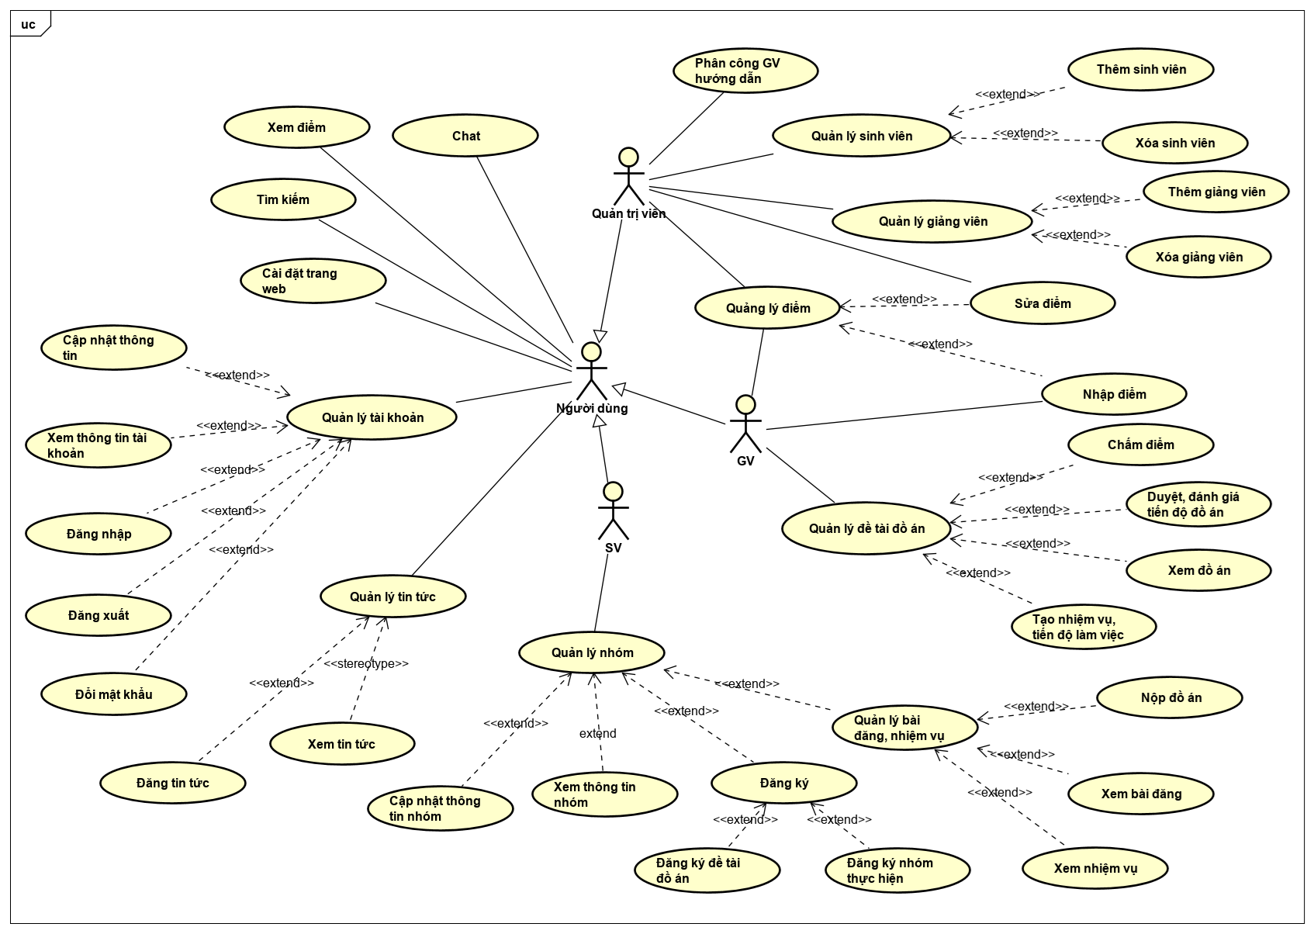
NỘI DUNG THỰC HIỆN
UseCase của hệ thống

Slide 12
NỘI DUNG THỰC HIỆN
Thiết kế cơ sở dữ liệu
Xác định các thực thể trong hệ thống
Xác định liên kết giữa các thực thể
Xác định các thuộc tính của các thực thể
Xây dựng mô hình thực thể liên kết toàn hệ thống

Slide 13
NỘI DUNG THỰC HIỆN
Mô hình thực thể (CSDL)

Slide 14
NỘI DUNG THỰC HIỆN
Mô tả chức năng thực hiện:
Chức năng cho mọi tài khoản:
Đăng nhập, đổi mật khẩu
Tìm kiếm nhóm theo mã số sinh viên
Nộp đồ án, duyệt đồ án
Xem tin tức, đăng tin tức

Slide 15
NỘI DUNG THỰC HIỆN
Mô tả chức năng thực hiện:
Các chức năng chính cho sinh viên:
Quản lý danh sách đồ án thực hiện.
Xem nhiệm vụ trong quá trình làm đồ án.
xem thời khoá biểu nộp báo cáo theo tuần.
Nộp báo đồ án, sản phẩm đã hoàn thành.
Xem điểm đồ án.

Slide 16
NỘI DUNG THỰC HIỆN
Mô tả chức năng thực hiện:
Các chức năng chính dành cho giảng viên:
Xem thời khoá biểu của sinh viên
Xem và giao nhiệm vụ hàng tuần
Xem chi tiết nhóm đồ án và tiến độ đồ án
Nhập điểm, đánh giá đồ án cho sinh viên

Slide 17
NỘI DUNG THỰC HIỆN
Mô tả chức năng thực hiện:
Các chức năng chính dành cho thư ký khoa:
Thêm danh sách sinh viên làm đồ án
Xem báo cáo, đồ án của sinh viên
Xem điểm sinh viên

Slide 18
NỘI DUNG THỰC HIỆN
Mô tả chức năng thực hiện:
Các chức năng chính dành cho quản lý trang:
Thiết lập mốc thời gian hoạt động.
Xem các nhiệm vụ
Thiết lập phân quyền

Slide 19
NỘI DUNG THỰC HIỆN
Một số giao diện, chức năng đã hoàn thành
Trang chủ
Đăng nhập
Quản lý đồ án
Xem nhiệm vụ
Xem tiến độ
….

Slide 20
KẾT LUẬN
Kết quả đạt được
Xây dựng thành công hệ thống quản lý đồ án với các chức năng cơ bản cần có
Có giao diện và phân quyền chức năng dành cho từng đối tượng tham gia vào hệ thống
Được thầy hỗ trợ, hướng dẫn cộng với việc tự tìm tòi, nghiên cứu các vấn đề phát sinh trong quá trình xây dựng website. Chúng em tự tin rng mình có thể phát triển khả năng hơn và hoàn toàn tạo ra được các ứng dụng web đáp ứng được các nhu cầu thực tế

Slide 21
KẾT LUẬN
Vấn đề chưa giải quyết
Chưa thể hoàn thiện được một số tính năng
Phân quyền chưa thực sự sâu, còn nhiều hạn chế
Một số thành phần có thời gian xử lý lâu do thuật toán sử dụng chưa tối ưu

Slide 22
Kết luận
Hướng phát triển và mở rộng đề tài
Xây dựng hệ thống quản lý đồ án hoàn thiện hơn.
Các chức năng có được tính chất nghiệp vụ chuyên sâu.
Xử lý nguồn dữ liệu lớn, khi nhiều người cùng truy cập.
Bảo mật tốt hơn, phân quyền tốt hơn.
Nâng cấp và phát triển trên các nền tảng khác (ví dụ: ứng dụng quản lý đồ án trên di động)

Slide 23
Chân thành cám ơn!

